Slide 1
Wprowadzenie do modelu
Extended DISC

Slide 2
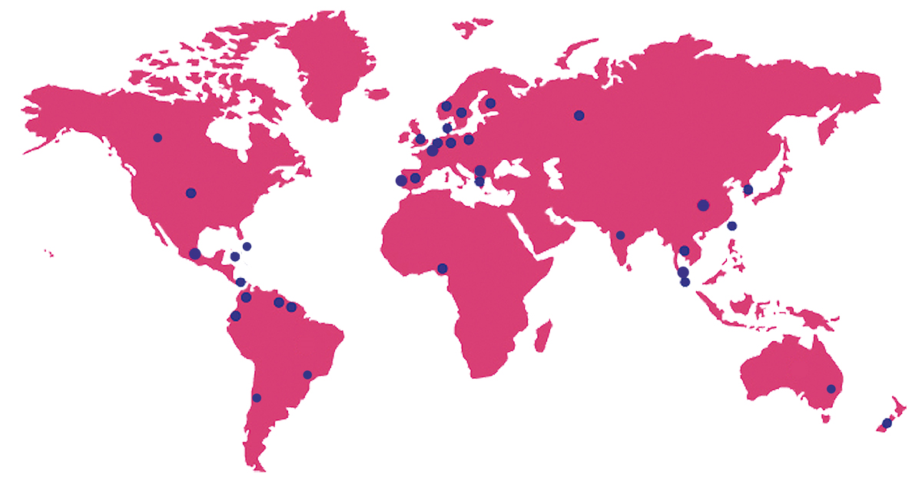

OD 2003
W POLSCE
  Extended DISC jest stosowany
  w ponad 70 krajach na świecie.

Slide 3














Pomaga
Dostarcza
w podejmowaniu trafnych decyzji w różnych obszarach zarządzania ludźmi np.
w doborze pracowników, planowaniu karier, określaniu potrzeb szkoleniowych oraz doskonaleniu pracy zespołowej.
raporty m. in. do
analizy stylów zachowań, budowania świadomości swojego potencjału i talentów, czynników motywacyjnych

Slide 4


Diagnoza talentów
Zaangażowanie
pracowników

Slide 5


Praca zespołowa
Decyzje rekrutacyjne

Slide 6
Teoria
Extended DISC

Slide 7
Historia modelu Extended DISC
Jung:
Die Psychologische Typen
Marston: Emotions of Normal People
DISC System
System Extended DISC
1921
1928
1951
1994
Model opiera się na pracach Carla G. Junga

Slide 8
Potencjał człowieka
Adaptowane zachowania
Postawy
Wartości
Umiejętności
Wiedza
Doświadczenie
Oczekiwania
Stan fizyczny
Stan psychiczny
Naturalne zachowania
Uwarunkowania kulturowe

Slide 9
Czterostrefowy model stylów zachowań
Myślenie
C
D
Logika
Systemy
Analizy
Fakty
Twarde wartości
Wyniki
Sprawdzanie
Instrukcje
Zmiana
Odnowa
Percepcja
5 zmysłów
Intuicja
6. zmysł
S
I
Tradycje
Sprawdzanie
Wywieranie wpływu
Generowanie pomysłów
Przyjazne podejście
Dbałość o innych
Emocje
Ludzie
Komunikacja
Otwartość
Uczucia

Slide 10

Model Extended DISC – 4 główne style zachowań
Styl
D
Łatwo podejmuje decyzje, twardy, inicjujący
Nieustępliwy, wypowiadający się, odważny
Lubi konkurować, wymagający
Pod presją
Niezależny, skoncentrowany na sobie
niewzruszony
Obawa
utrata kontroli

Slide 11
Styl D – zorientowany na rezultat
Określenia
reorganizator, lider projektu, twórca pomysłów, pionier
Styl
D
Jak zidentyfikować taką osobę
często ci przerywa, np. rozmawia jednocześnie przez telefon, śpieszy się, zajmuje się wieloma projektami na raz, nie zawsze jest uprzejmy
Komunikacja
  często jednokierunkowa od niego/niej do słuchaczy
  własne opinie przedstawia jako fakty, nie podlegające dyskusji
  może być bezceremonialny, mówi to co myśli
  dobrze się czuje w sytuacjach wymagających dyscypliny, a nie kompromisu, np. w sytuacjach kryzysowych

Slide 12

Model Extended DISC – 4 główne style zachowań
Styl
I
Towarzyski, rozmowny, optymistyczny
Lubi rozmawiać, otwarty
Pełen entuzjazmu i energii
Pod presją
Przekonujący, inspirujący
Niezorganizowany
Obawa
Odrzucenie przez otoczenie

Slide 13
Styl I – zorientowany na ludzi
Określenia
showman, dusza towarzystwa, kolekcjoner pomysłów
Styl
I
Jak zidentyfikować taką osobę
Podekscytowany, otwarty i przyjazny
kiedy zgadza się z tobą, wyraża to,
podkreśla pozytywne aspekty spraw
i problemów
Komunikacja
  sprzedaje tematy i inspiruje
  uwielbia dużo mówić, ale unika szczegółów
  unika poruszania trudnych tematów
  bardzo dobrze się czuje udzielając pozytywnej informacji zwrotnej

Slide 14

Model Extended DISC – 4 główne style zachowań
Styl
S
Spokojny, opanowany, nieśpieszny
Ostrożny, cierpliwy
Dobry słuchacz, skromny
Pod presją
Wzbudza zaufanie
zbyt ustępliwy
Obawa
utrata stabilizacji

Slide 15
Styl S - stabilny
Określenia
siła spokoju, współpracownik,
ma stałe wyniki, nie zazdrości innym, stąpa twardo po ziemi
Styl
S
Jak zidentyfikować taką osobę
spokojny, stabilny, systematyczny
postępuje ostrożnie, słucha
Komunikacja
  często jednokierunkowa; S słucha
  odzywa się raczej wtedy, gdy zostanie zapytany/zapytana
  mówi spokojnym tonem
  preferuje rozmowy na tematy, na których się zna
  preferuje rozmowy 1:1
  dobrze instruuje

Slide 16

Model Extended DISC – 4 główne style zachowań
Styl
C
Dokładny, pedantyczny
Przestrzega zasad
Logiczny, analityczny, ostrożny
Pod presją
Formalny, zdyscyplinowany
przesadnie krytyczny
Obawa
krytyka własnej pracy

Slide 17
Styl C - dokładny
Określenia
perfekcjonista, postępuje zgodnie z zasadami, krytyk
Styl
C
Jak zidentyfikować taką osobę
Ceni porządek np. na biurku,
  skupia się na szczegółach,
  jest uprzejmy, dyplomatyczny
Komunikacja
  preferuje komunikację pisemną
  może mieć trudność z wyrażaniem przeciwstawnych opinii
  dopieszcza szczegóły
  może utracić główny wątek
  nie lubi dyskutować o opiniach i kwestiach abstrakcyjnych

Slide 18
Czterostrefowy model stylów zachowań
Myślenie
Dokładny, przestrzega zasad,
logiczny, analizuje problemy
formalny, zdyscyplinowany
Nieustępliwy, niezależny,
pewny siebie, lubi konkurować, wymagający, stanowczy,
łatwo podejmuje decyzje
Zdystansowany, nie wyraża opinii,
utyka w szczegółach,
nie podejmuje ryzyka
Przytłaczający, nadużywa władzy
agresywny, bez ogródek,
skoncentrowany na sobie
Percepcja
5 zmysłów
Intuicja
6. zmysł
Dobry słuchacz, wzbudza zaufanie, wspiera, rozważny, cierpliwy
spokojny, opanowany
Towarzyski, przekonujący
lubi mówić, otwarty,
pełen entuzjazmu i energii
Uparty, unika zmian
nie wyraża opinii,
opiera się nowym pomysłom
Krzykliwy, traci poczucie czasu,
nieostrożny, niedyskretny,
pobudliwy, postępuje pochopnie
Uczucia

Slide 19
Współpraca w zespole
Myślenie
D
C
Percepcja
5 zmysłów
Intuicja
6. zmysł
S
I
Uczucia

Slide 20
Reakcja na stres
Myślenie
C
D
Percepcja
5 zmysłów
Intuicja
6. zmysł
S
I
Uczucia

Slide 21
Raporty indywidualne
Extended DISC

Slide 22
Analiza Indywidualna Extended DISC
Co to jest?
Co bada?
Prosty model identyfikujący podstawowe typy zachowań, katalogujący naturalne reakcje respondenta w celu ułatwienia interakcji między ludźmi.
Bada spontaniczną reakcję respondenta na stymulatory
z zewnątrz.

Slide 23
Analiza Indywidualna Extended DISC
Czego nie mierzy?
Czego nie robi?
Model jest narzędziem służącym do obserwacji
i analizowania zachowania - nie do analizowania pełnej osobowości respondenta.
Model nie klasyfikuje ludzi na dobrych lub złych ani na mniej lub bardziej inteligentnych.
Nie mierzy wiedzy ani umiejętności zawodowych. Żaden ze stylów zachowań nie jest lepszy, ani gorszy.

Slide 24

Co mierzymy?
Naturalne (Nieświadome) zachowania
Adaptowane (Świadome) zachowania
Zachowania spontaniczne
Rola
w pracy
Zachowania pod presją
Zachowania dostosowane
Mniej stresujące zachowania
Pożądane zachowania
Mniej
energii
Więcej energii
Zachowania naturalne
Kultura organizacyjna

Slide 25
Analiza Indywidualna Extended DISC
Kluczowe zasady
Rekomendowana informacja zwrotna udzielona przez certyfikowanego konsultanta lub udział w warsztatach
4
1
Udział w badaniu zawsze dobrowolny
Raport jest dokumentem personalnym i podlega tym samym prawom oraz regulacjom RODO
5
2
Każdy respondent powinien otrzymać informację o wyniku
6
Poufność
Wynik analizy nie powinien być jedynym źródłem informacji
przy podejmowaniu decyzji personalnych
3
7
Ochrona danych osobowych

Slide 26
Analiza Indywidualna Extended DISC
Administrowanie
Język ojczysty
Brak zakłóceń
Pierwsze wrażenie – czas
Przekazać instrukcje
Kontrolowane środowisko

Slide 27
Analiza Indywidualna Extended DISC
Budowa raportu
1
Wprowadzenie teoretyczne
Prezentowane treści są wypadkową odpowiedzi
na pytania zawarte w kwestionariuszu analizy
behawioralnej Extended DISC. Wyniki analizy
Extended DISC nie powinny być jedynym kryterium
przy podejmowaniu decyzji personalnych.
Należy je traktować jako uzupełniające źródło
informacji przydatnych do doskonalenia
Twojej skuteczności osobistej i zawodowej.
2
Diament Extended DISC
3
Profile Extended DISC
4
Strony tekstowe

Slide 28
Diament
Extended DISC

Slide 29
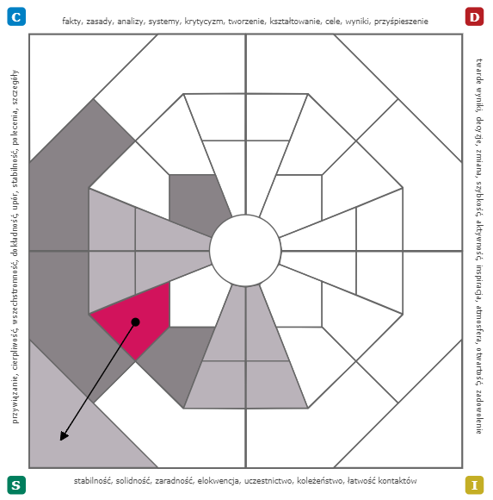
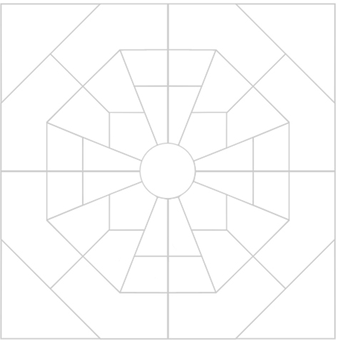
Raporty Indywidualne Extended DISC
Strefy elastyczności
Obszary wymagające
dużo energii
Obszary wymagające
mało energii

Slide 30
Interpretacja Diamentu
Strefy elastyczności – obszary komfortowych zachowań
– zamalowane pola
Najbardziej nasilony styl
– kropka
Potrzeba adaptacji
– strzałka
Obszary wymagające najwięcej energii
– białe pola

Slide 31
Profile
Extended DISC

Slide 32
Profile Extended DISC
Profil I
Profil II
D I S C
D I S C
Strefa górna
Strefa normalna górna
Linia środkowa
Strefa neutralna
Strefa normalna dolna
Strefa dolna
Tabela procentowa
40 60 00 00
00 00 50 50
70 30 00 00
00 00 60 40

Slide 33
Profile Extended DISC
Profil I
Profil II
Zachowania adaptowane
Zachowania naturalne
D I S C
D I S C
Strefa górna
Strefa normalna górna
Linia środkowa
Strefa neutralna
Strefa normalna dolna
Tabela procentowa
Strefa dolna
00 15 85 00
55 00 00 45
00 45 35 20
100 00 00 00

Slide 34
Profile Extended DISC
Profil I
Profil II
Świadomy obraz samego siebie
w roli zawodowej
Spontaniczne odpowiedzi
Poczucie, jak respondent chce
lub potrzebuje dostosować swoje zachowanie do obecnego otoczenia
Naturalny, niekontrolowany obraz samego siebie

Slide 35
Profile Extended DISC
Interpretacja profilu II - NATURALNEGO
Twój styl DISC to:
D I S C
S
Najbardziej komfortowy styl
SC
S C
Style powyżej linii środkowej
55 S
Układ procentowy stylów powyżej linii środkowej
45 C
90 I
10 D
Style poniżej linii środkowej
i pełny układ procentowy
00 00 55 45
10 90 00 00
90 I
Najmniej komfortowy styl

Slide 36
Profile Extended DISC
Kształt profilu II
Wielkość i pozycja profilu II
Naturalny potencjał respondenta
Jak się czuje respondent
w aktualnej sytuacji?

Slide 37
Interpretacja profilu I – zachowania ADAPTOWANE
D I S C
D I S C
Zawsze porównuj do profilu II!
Czynnik opada
Brak czynników motywujących
Czynnik wznosi się
Potrzeba wzmocnienia
tego typu zachowań

Slide 38
Profile Extended DISC
Nieważne Wyniki Analizy *
Bądź ostrożny, gdy:
Płaski Profil II
Profil II cały w górnej strefie (overshift)
Lustrzane profile
Profil II prawie płaski
Znaczne przemieszczenie w górę w Profilu II (almost overshift)
Prawie lustrzane profile
* Raport nie wygeneruje się. Należy powtórzyć badanie lub ponowić po dłuższej przerwie.

Slide 39
Strony tekstowe
Raportu

Slide 40

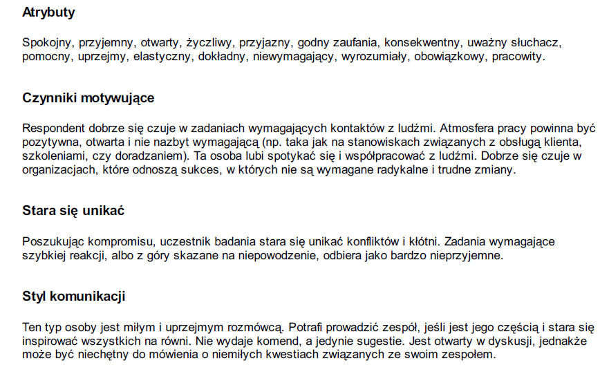
Raporty Indywidualne Extended DISC
Moduły tekstowe
Opis typowych zachowań osób
o podobnym stylu
–poproś innych
o opinię
i komentarze!

Slide 41
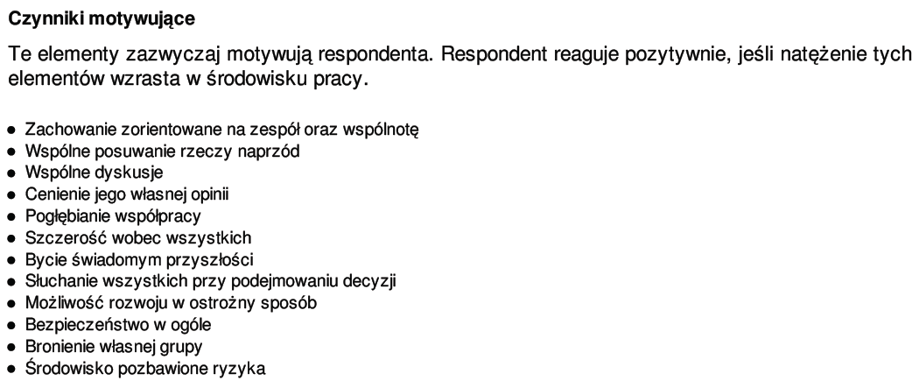
Raporty Indywidualne Extended DISC
Czynniki motywujące

Slide 42
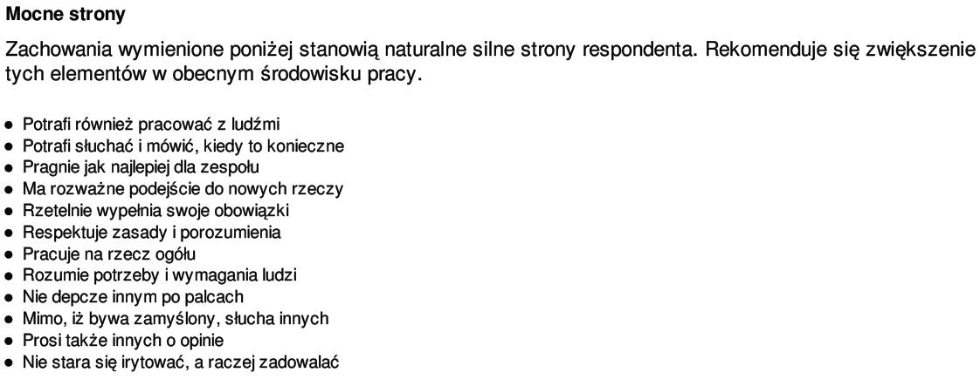
Raporty Indywidualne Extended DISC
Mocne strony

Slide 43
Raporty Indywidualne Extended DISC
Reakcje na sytuacje stresowe
Jest to opis potencjalnych zagrożeń,
a nie aktualnego stylu achowania!

Slide 44
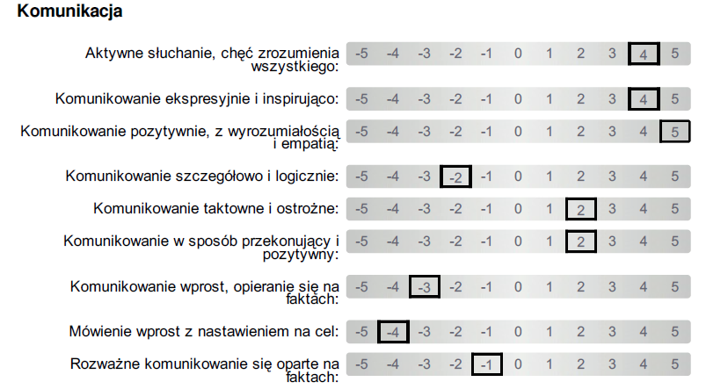
Raporty Indywidualne Extended DISC
Kryteria behawioralne
To nie jest skala „może – nie może”!

Slide 45


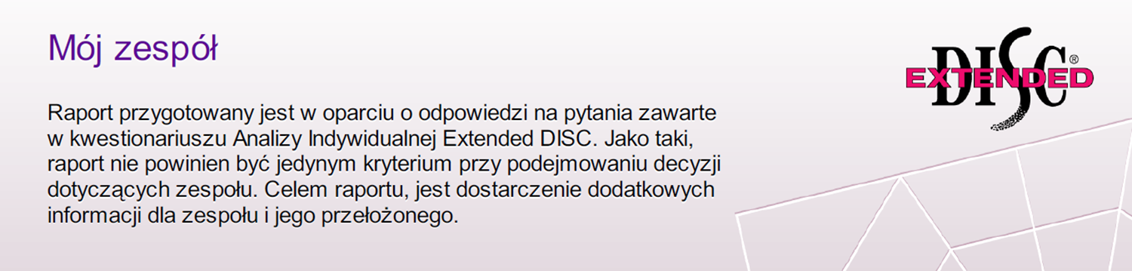
Podstawowe typy raportów Extended DISC

Slide 46
Zastosowanie narzędzi
Extended DISC
w życiu organizacji

Slide 47
Efektywność pracy zespołowej
Procesy rekrutacyjne
Wybrane
zastosowania
narzędzi
Extended DISC
Samoświadomość i planowanie indywidualnego rozwoju
Rozwój kompetencji
- programy szkoleniowe
Coaching, mentoring
Programy rozwoju talentów
Audyt potencjału zespołu
Outplacement

Slide 48
Rekrutacja
Prostsza komunikacja HR
z menedżerami – kogo szukamy?, „wspólny język”, wykorzystanie mapy zespołu, pełniejsza informacja
o kandydacie, ale też nowym pracowniku
Extended DISC Analiza Indywidualna
Extended DISC Job Profile
Extended DISC Analiza Zespołu
Możliwość porównywania kandydatów
Raporty dedykowane dla różnych typów odbiorcy: rekruter, menedżer, kandydat
Określenie standardowych profili
dla wybranych stanowisk
(profile stanowiska, benchmarking)
Możliwość połączenia platformy FinxS
z platformą e-recruiter

Slide 49
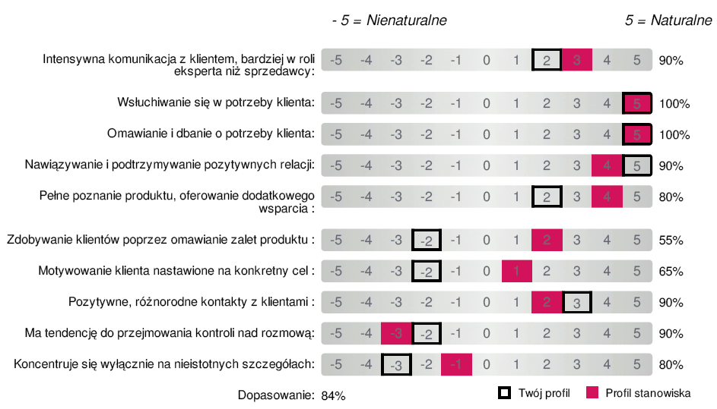
Rekrutacja
Profil stanowiska

Slide 50

Audyt potencjału zespołu (Przykładowy zakres projektu)
Extended DISC Analiza Indywidualna
Extended DISC Analiza Zespołu
Analizy behawioralne
dla członków zespołu
Krótka prezentacja
i skrócone raporty dla uczestników
Raporty indywidualne
i grupowe dla Szefa
Rekomendacje eksperta
np. HR BP dla Szefa
Opcja (w dużych zespołach): Benchmarking Top 10 / Low 10

Slide 51
Raporty zespołowe
Extended DISC

Slide 52
Analiza Zespołu Extended DISC
Co to jest?
Narzędzie do
Kombinacja wyników Analiz Indywidualnych
Opisuje naturalny styl zachowania zespołu
Identyfikuje silne strony każdego członka zespołu
doskonalenia zespołu
poprawiania komunikacji wewnątrz zespołu
wzrostu efektywności
rozwiązywania problemów

Slide 53
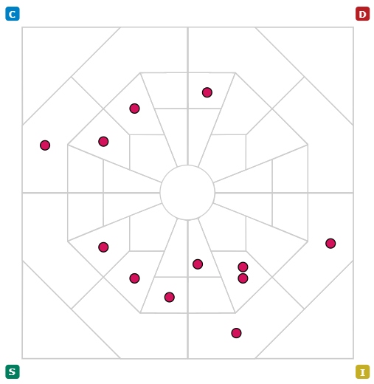
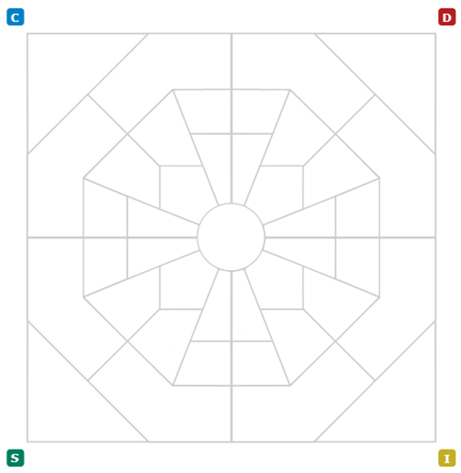
Raport zespołowy
Mapa tarcza

Slide 54
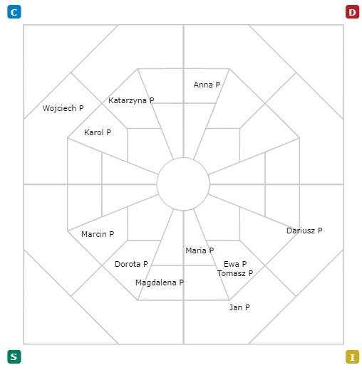
Raport zespołowy
Mapa imiona

Slide 55
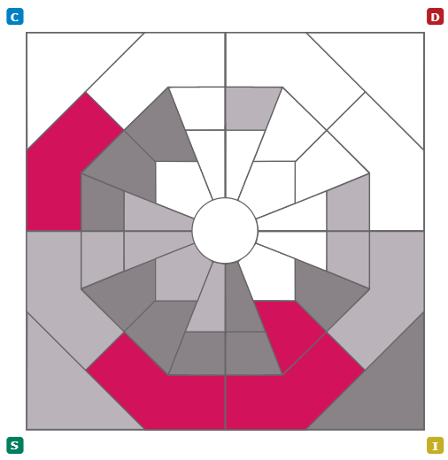
Raport zespołowy
Strefy elastyczności

Slide 56
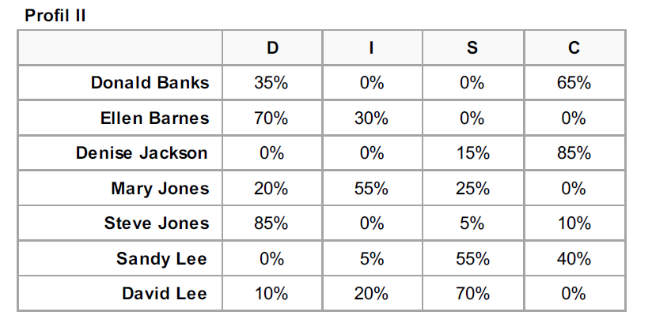
Raport zespołowy
Tabela procentowa

Slide 57
Analiza Zespołu Extended DISC
Gdzie można ją wykorzystać?
Rozwój organizacji
Budowanie zespołu
Na poziomie organizacji
Na poziomie zespołu
Doskonalenie komunikacji
w organizacji
Zmiana
w organizacji
Komunikacja
w zespole
Rozwiązywanie
problemów

Slide 58
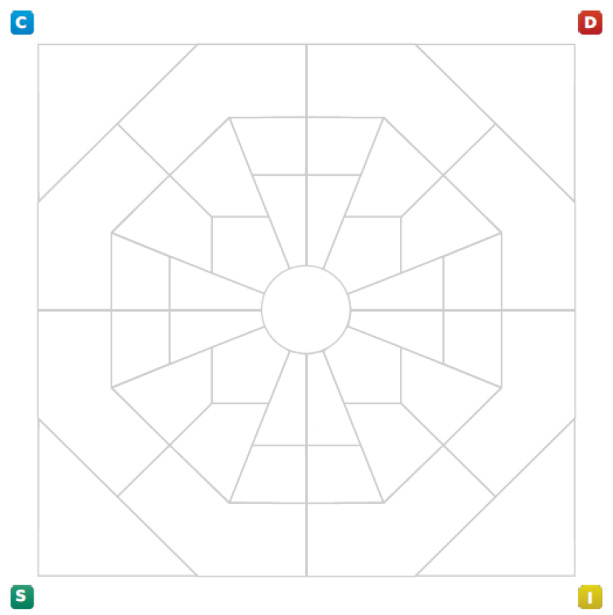
Lider i jego zespół
Jakie są nasze mocne strony?
Jakie są potencjalne pułapki
dla zespołu?
Czy mamy koncentrację jakichś zachowań?
Jak to wpływa na zespół?
Jakich zachowań nam brakuje?
Jak możemy je zastąpić?

Slide 59
Profil lidera
Extended DISC

Slide 60
Co to znaczy być liderem?
Podważanie Status quo
Dbałość
o jakość
Stawianie wyzwań
Systematyczne planowanie
Przekonywanie
Wspieranie
Motywowanie zespołu
Budowanie relacji

Slide 62

Adam i jego wyzwania…
Podważanie Status quo
Dbałość
o jakość
Stawianie wyzwań
Systematyczne planowanie
Przekonywanie
Wspieranie
Motywowanie zespołu
Budowanie relacji

Slide 63

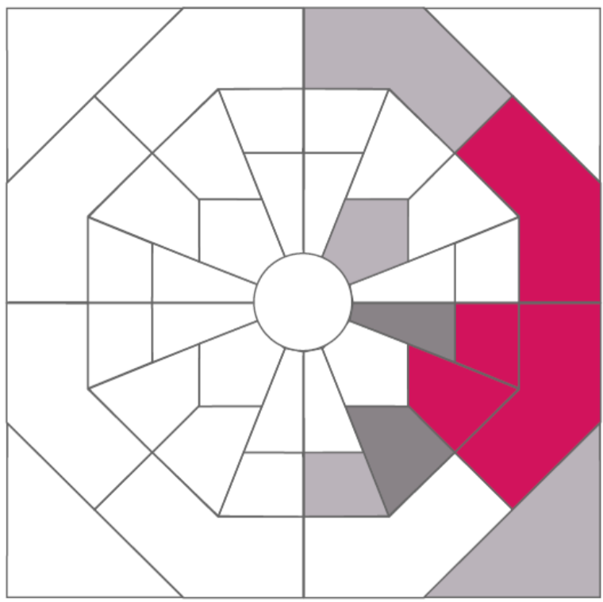
A co z Ewą?

Slide 64
Ewa i jej wyzwania…
Podważanie Status quo
Dbałość
o jakość
Stawianie wyzwań
Systematyczne planowanie
Przekonywanie
Wspieranie
Motywowanie zespołu
Budowanie relacji

Slide 65
Zmiany w strukturze polskiej populacji
wg badań Extended DISC
Zmiany w strukturze
polskiej populacji wg badań Extended DISC

Slide 66
Rozkład stylów zachowań Extended DISC® w Polsce
Stan na 2024 (%)
D – 11,8%
I – 19,4%
S – 45,4%
C – 23,4%

Slide 67
Co to znaczy dla pracodawców?
Szacunek, zaufanie, dobre planowane, praca zespołowa, równowaga między praca a życiem rodzinnym
Co motywuje osoby o danym stylu?
Super atmosfera
i przestrzeń
na nowe pomysły
- Jak najmniej biurokracji
Jasne zasady
i procedury, wysoka jakość, konkretne dane.
Możliwość specjalizacji
Chcemy podejmować
trudne wyzwania
i sami decydować. Cenimy indywidualne cele
i nagrody

Slide 68
Rozkład stylów zachowań Extended DISC® w Polsce i na Świecie – stan na 2024 (%)
Świat
Polska
8,7% – D
D – 11,8%
26,1% – I
I – 19,4%
34% – S
S – 45,4%
31,2% – C
C – 23,4%

Slide 69
Co to znaczy dla pracodawców?
Co nas różni od populacji innych krajów?
Jesteśmy mało otwarci,
Nie lubimy chwalenia
i sprzedawania,
Popularność = hejt
Raczej konserwatywni
Lubimy ryzyko,
Gramy ostro,
Jesteśmy przedsiębiorczy,
Lubimy się spierać
Umiarkowanie analityczni

Slide 70
Generacje w Polsce (stan na 2020)
D
I
S
C
16%
18%
21%
14%
12%
16%
19%
26%
45%
42%
38%
38%
27%
24%
22%
22%
Urodzeni w <1960
Urodzeni w latach 60
Urodzeni w latach 70
Urodzeni w latach 80

Slide 71
Generacje w Polsce (stan na 2020)
21%
14%
19%
32%
38%
35%
D
I
S
C
22%
19%
Urodzeni w latach 70
Urodzeni w latach 90

Slide 72
W pokoleniu urodzonych w latach 90’ jest o 1/3 mniej D niż w 70
Jesteśmy mniej zainteresowani wyścigiem szczurów?
Nie chcemy poświęcać życia osobistego
dla kariery?
……?
21% >> 14%

Slide 73
W pokoleniu urodzonych w latach 90’ jest o ponad 1/3 więcej I niż w 70’
Jesteśmy coraz bardziej otwarci na ludzi, komunikatywni?
Coraz bardziej zależy nam na dobrych relacjach i atmosferze w pracy, 2 x bardziej niż na wynikach? (D vs I)
……?
19% >> 32%

Slide 74
Wnioski dla Liderek i Liderów (z naszych badań)
Tworząc kampanię Employer Branding
zastanów się do jakiej grupy pokoleniowej ją kierujesz
Świadomie zarządzaj różnorodnością
behawioralną, pokoleniową, płciową
i kulturową, a unikniesz zbędnych konfliktów i wydobędziesz potencjał
Nie wierz w stereotypy
korzystaj z narzędzi diagnostycznych
Jeśli chcesz przyciągnąć
i zatrzymać przedstawicieli pokolenia Y
buduj adekwatną kulturę przywództwa w swojej organizacji
Pamiętaj o platynowej zasadzie
traktuj innych tak jak oni chcieliby
być traktowani

Slide 75
Dziękujemy za zainteresowanie
Extended DISC

Slide 76


Masz pytania?
Skontaktuj się z nami!
info@extendeddisc.com.pl
facebook.com/ExtendedDISCPolska
22.866.54.75
www.extended.tools

